Slide 1
Významné osobnosti Německa
Bedeutende Persönlichkeiten im Deutschland
Německý jazyk- 7. ročník
Mgr. Bc. Miroslava Popelková

Slide 2
Německo
Johann Wolfgang von GOETHE
žil v letech 1749- 1832
byl německý básník, prozaik, dramatik, právník a politik
byl v čele literárního hnutí Sturm und Drang
měl silný vztah k Čechám, zejména k Mariánským Lázním, kde se již jako velmi starý seznámil se svou životní láskou Ulrikou von Levetzow z Litoměřicka
nejvýznamnější díla :
Faust- filozofická báseň
Utrpení mladého Werthera- román

Slide 3
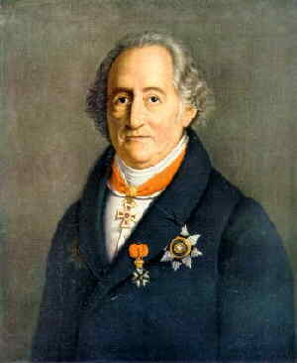
„Bylo by možné rodit vychované děti, kdyby byli vychovaní jejich rodičové.“
„Krásní mladí lidé jsou hříčkou přírody, ale krásní staří lidé jsou umělecká díla.“
J.W. GOETHE

Slide 4
německo
Albert EINSTEIN
žil v letech 1879-1955 v židovské rodině
je označován za jednoho z nejvýznamnějších vědců všech dob
za svoje fyzikální vynálezy (teorie relativity, fotoefekt, Brownův pohyb ….) obdržel v r. 1921 Nobelovu cenu za fyziku
absolvoval polytechnickou univerzitu v Curychu
v letech 1911-1912 se stal profesorem na Pražské (německé) univerzitě
byl dvakrát ženatý, měl 3 děti
uprchl z Německa, získal občanství USA, kde i zemřel

Slide 5
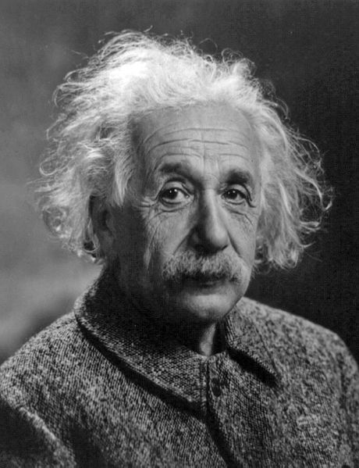
„OSAMĚLOST, KTERÁ JE V MLÁDÍ BOLESTNÁ, JE VŠAK SKVOSTNÁ V LETECH ZRALOSTI.“
„LIDÉ JSOU ŠPATNÝ VYNÁLEZ.“

Slide 6
NĚMECKO
Michael SCHUMACHER
narozen roku 1969, vyučený automechanik
je automobilový závodník, sedminásobný mistr světa Formule 1, současný pilot stáje Mercedes AMG F1
začínal jako jezdec na motokárách ve 4 letech, získal titul mistra Německa i Evropy, v Africe byl druhý
jezdil pro týmy Jordan, Benetton, Ferrari, Mercedes
žil v Monaku a v současnosti bydlí na rozlehlém 14 hektarovém statku ve Švýcarsku u Ženevského jezera
je ženatý s Němkou Corinnou, mají dvě děti

Slide 7
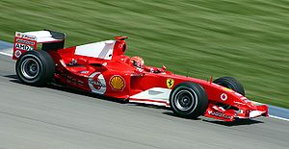
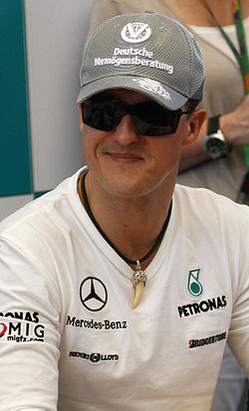
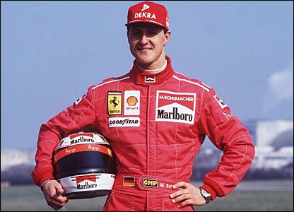

Slide 8
NĚMECKO
Heidi KLUM
narozena 1973, německá topmodelka, moderátorka, herečka
spolupracuje se světoznámou značkou prádla Victoria´s Secret
navrhla vlastní kolekci oblečení, bot, šperků a parfémů
účinkuje v mnoha reklamách a dostala se na stránky šech módních časopisů
často účinkuje v různých reality show jako porotkyně
patří mezi 15 nejbohatších modelek světa
v Německu se podle ní jmenuje růže
byla dvakrát vdaná, má 4 děti

Slide 9
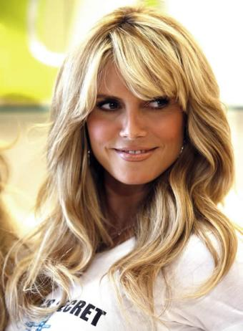
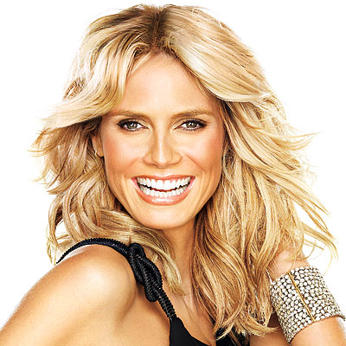

Slide 10
NĚMECKO
Adolf HITLER
nejzápornější postava všech dějin
žil v letech 1889 (Rakousko) -1945, narodil se v problémové rodině
německý nacistický politik, kancléř, vůdce Národně soc. něm. dělnické strany
byl odpovědný za genocidu Židů
roku 1939 napadením Polska vyvolal světovou válku, v níž Německo utrpělo drtivou porážku
oženil se s Evou Braunovou a den poté společně spáchali sebevraždu
ve vězení napsal r.1923 knihu Mein Kampf, maloval obrazy

Slide 11
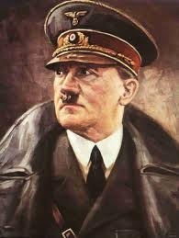
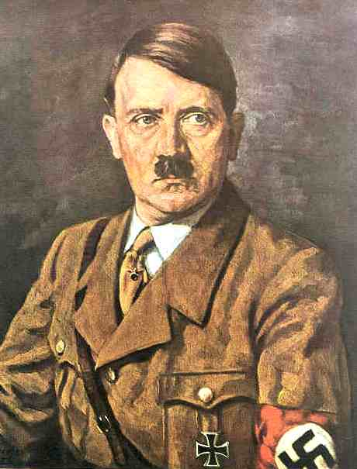
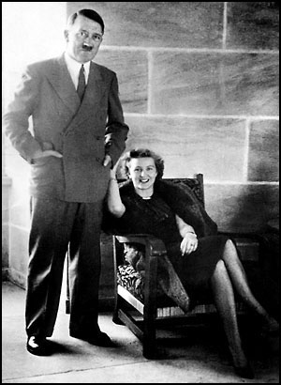

Slide 12
NĚMECKO
Angela MERKEL
narozena 1954 v Hamburku
původním povoláním fyzikální chemička
podruhé vdaná za vědce Joachima Sauera, bezdětná
německá křesťanskodemokratická politička a kancléřka Spolkové republiky Německo, je první ženou v tomto úřadu
podle časopisu Forbes nejmocnější žena světa
v roce 2011 získala od prezidenta USA Baracka Obamy nejvyšší americké civilní vyznamenání Prezidentská medaile svobody

Slide 13
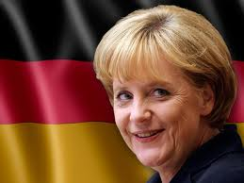
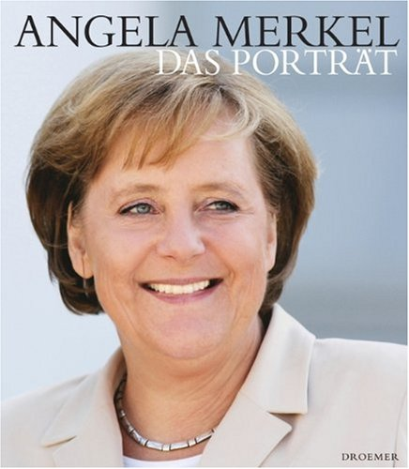
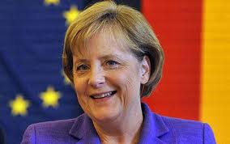

Slide 14
Použité zdroje:
http://cs.wikipedia.org/wiki/Johann_Wolfgang_von_Goethe
http://cs.wikipedia.org/wiki/Johann_Wolfgang_von_Goethe
http://www.databazeknih.cz/citaty/johann-wolfgang-von-goethe-221
http://cs.wikipedia.org/wiki/Albert_Einstein
http://citat.cz/?s=Albert%20Einstein
http://cs.wikipedia.org/wiki/Michael_Schumacher
http://news.bbc.co.uk/sport2/hi/motorsport/5327572.stm
http://cs.wikipedia.org/wiki/Heidi_Klumov%C3%A1
http://mybestfriendshair.com/blog/2012/07/28/heidi-klum-at-her-best/
http://unveiledwife.com/heidi-klum/
http://en.wikipedia.org/wiki/Adolf_Hitler
http://eternity.xhost.ro/adolfhitler.html
http://cs.wikipedia.org/wiki/Angela_Merkelov%C3%A1
http://anotherangryvoice.blogspot.cz/2012/05/angela-merkel-dead-woman-walking.html
http://www.telegraph.co.uk/news/worldnews/europe/germany/6058348/Angela-Merkel-is-worlds-most-powerful-woman.html
http://radaris.com/p/Angela/Merkel/

